Slide 1
Десятичные дроби
Повторительно-обобщающий урок
Учитель математики МОУ СОШ №6 п.Новый Колбина Л.В.

Slide 2
Цели урока:
Закрепление полученных знаний, умений и навыков с десятичными дробями. Воспитание самостоятельности и сознательного отношения к учебе. Развитие памяти, внимания, мышления, интереса к математике.

Slide 3
Устные упражнения
Прочитайте десятичные дроби: 909,7; 0,55; 145,008; 2,7; 1,08; 0,041; 8,003; 14,08; 8,3; 6,075; 0,0092.

Slide 4
Вычислить:
1,8+2,5 | 2,5-1,6 | 0,3*3
2,7+1,6 | 3,2-1,4 | 2,1*4
5+0,35 | 3,4-0,2 | 2,7*2

Slide 5
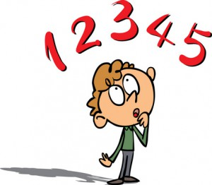
Округлить десятичные дроби:
 | 85,4973 | 3,2951 | 12,4961
До единиц
До десятых
До сотых

Slide 6
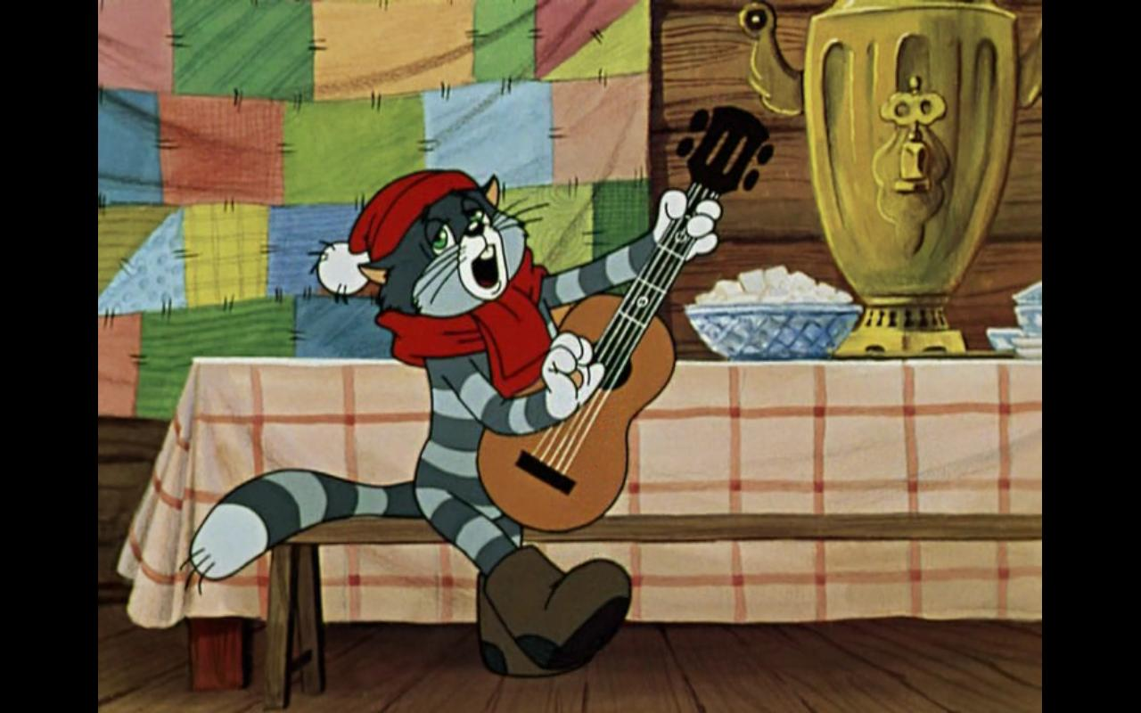
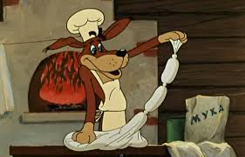
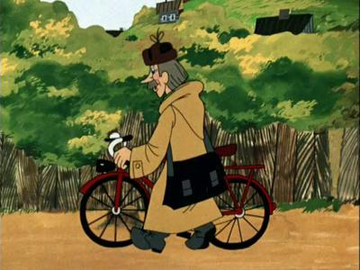

Slide 7
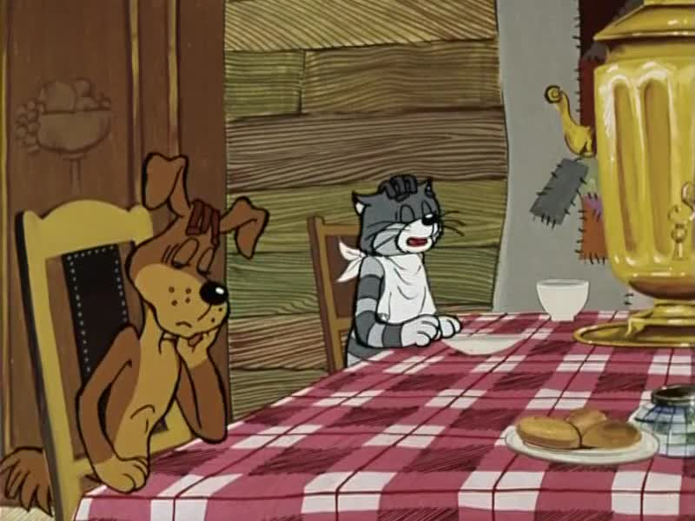
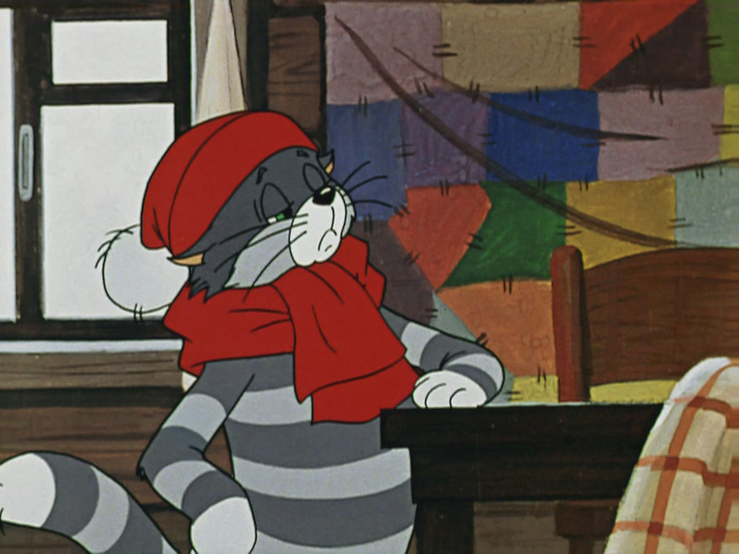
 | +0,2 | -0,2
2,7
0,29
56,108

Slide 8
 | + 0,2 | - 0,2
2,7 | 2,9 | 2,5
0,29 | 0,49 | 0,09
56,108 | 56,308 | 55,908

Slide 9
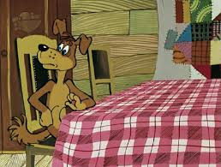
Вариант 1 | Вариант 2
853*4,1=34973 | 6,36*26=16536
2,06*308=63448 | 1,04*802=83408
5,08*226=114808 | 103,2*101=104232
211*0,084=17724 | 79*3,403=268837
103,16*10=10316 | 5,56*10=556

Slide 10
Вариант 1 | Вариант 2
853*4,1=3497,3 | 6,36*26=165,36
2,06*308=634,48 | 1,04*802=834,08
5,08*226=1148,08 | 103,2*101=10423,2
211*0,084=17,724 | 79*3,403=268,837
103,16*10=1031,6 | 5,56*10=55,6

Slide 12
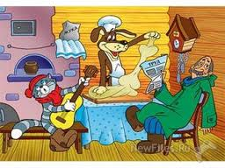
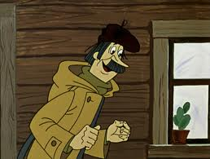

Slide 13
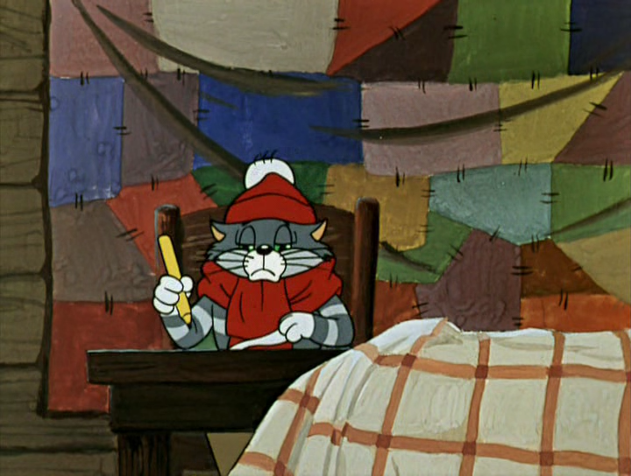
Решение задачи
Два теплохода движутся навстречу друг другу. Сейчас между ними 159 км. Первый теплоход имеет собственную скорость 24,5 км/ч и движется по течению, а второй теплоход имеет собственную скорость 28,5 км/ч и движется против течения. Через сколько часов они встретятся, если скорость течения 2,5 км/ч ?

Slide 14
Работа над задачей
1 Скорость первого теплохода по течению.
2 Скорость второго теплохода против течения.
3 Скорость приближения.
4 Время.
24,5 км/ч
? ч
28,5км/ч
2,5км/ч
159км

Slide 15
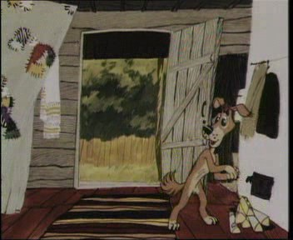
Самостоятельная работа
Заполнить таблицу:
1,8+2,5 | 2,5-1,6 | 0,3*3 | 1-0,8 | 2,7*10
2,7+1,6 | 3,2-1,4 | 1,5*6 | 3-1,02 | 53,82*10
5+0,35 | 3,4-0,2 | 0,125*8 | 10-4,251 | 1,356*100

Slide 16
Найти значение выражения:
(37,8*4-111,95)*12
(87,38*3-7,36)*21

Slide 17
4,3 | 0,9 | 0,9 | 0,2 | 27
4,3 | 1,8 | 9 | 1,98 | 538,2
5,35 | 3,2 | 1 | 5,749 | 135,6

Slide 18
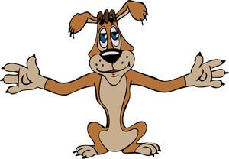
Я прошу меня простить
Не сердись, не нужно,
Ни к чему такие ссоры,
Жить мы будем дружно!

Slide 19
